Slide 1

МДОАУ "ЦРР - детский сад № 104 "Золотая рыбка" г. Орска
РАБОТА В ЦЕНТРЕ РЕЧЕВОГО РАЗВИТИЯ В ПЕРВОЙ МЛАДШЕЙ ГРУППЕ №8
«ЯГОДКИ»

Slide 2
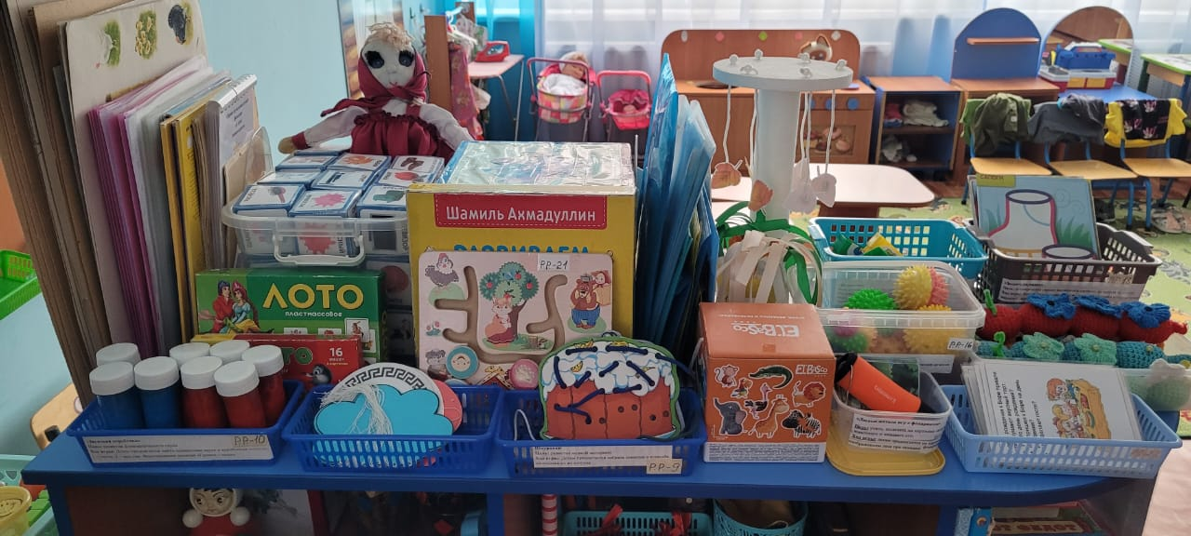
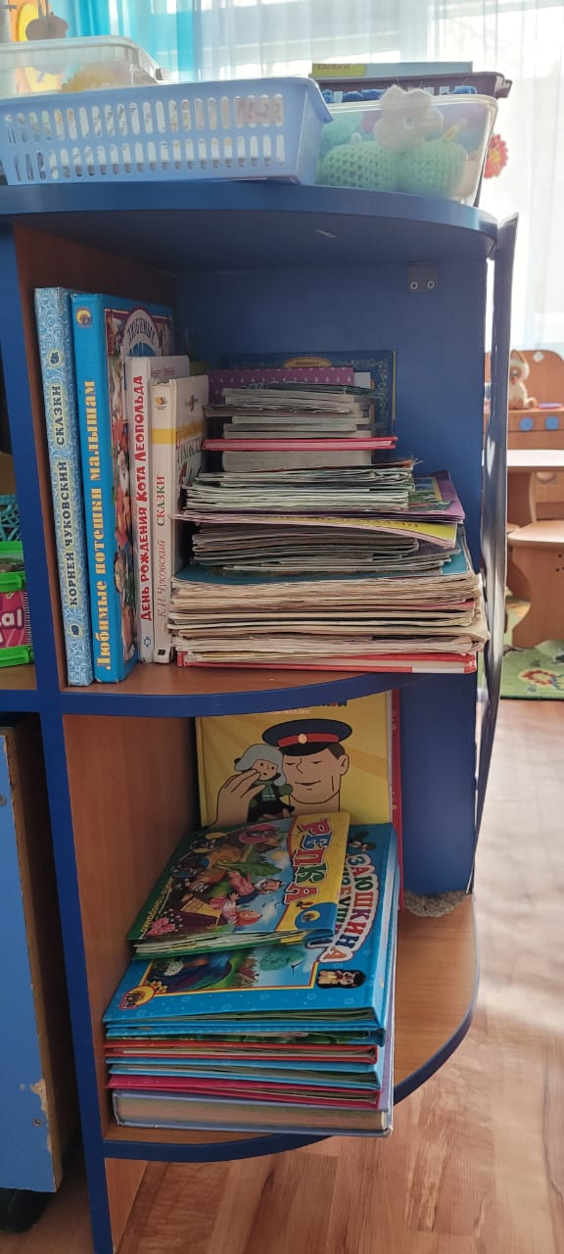
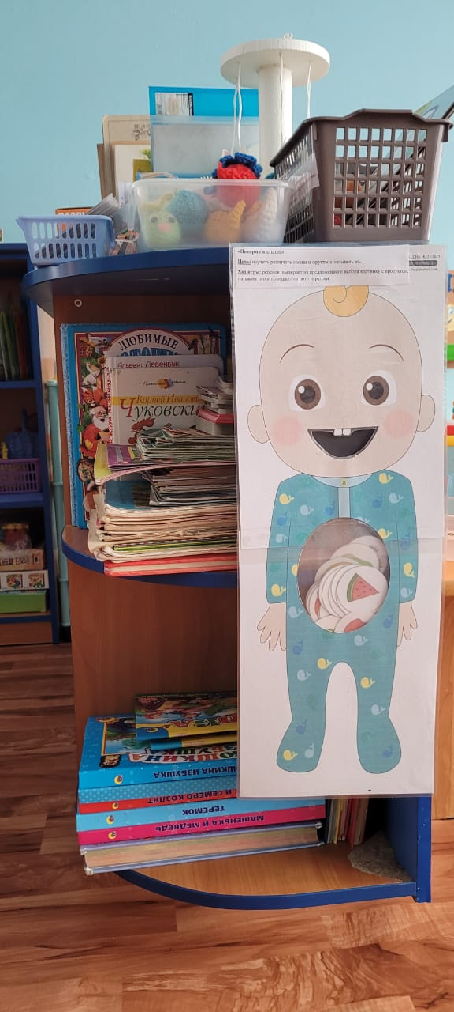
Цель создания речевого центра— формирование устной речи и навыков речевого общения детей на основе развития понимания речи и обогащения их словарного запаса

Slide 3
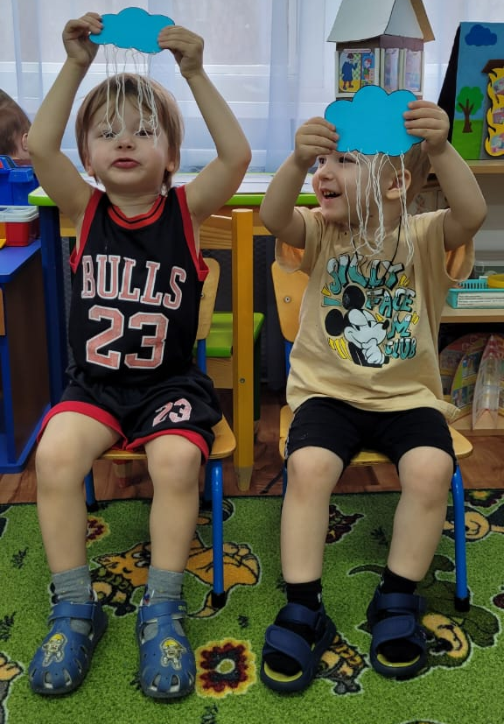
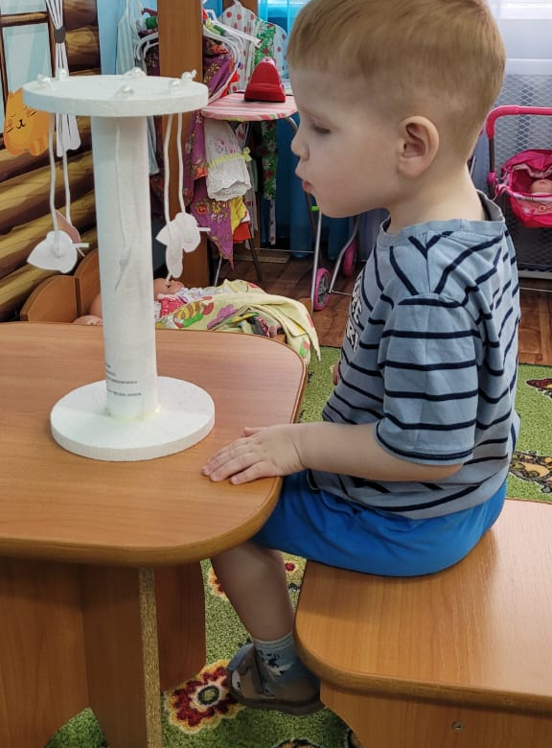
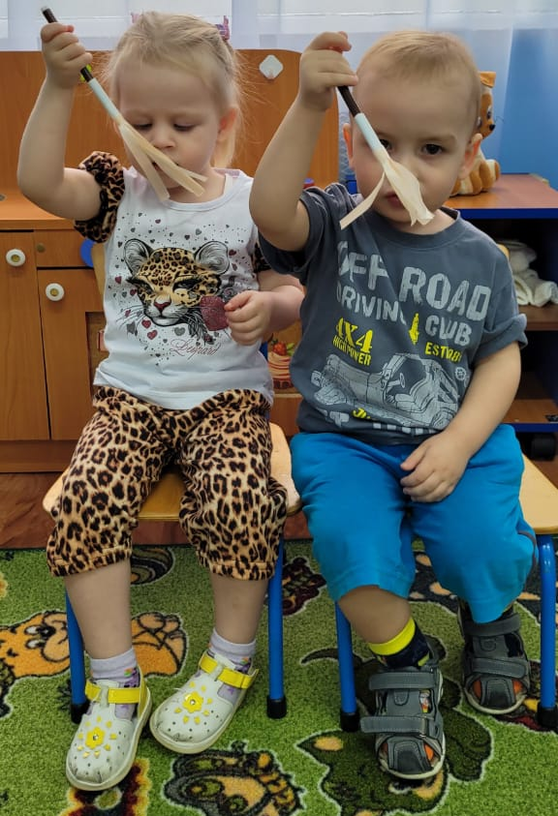
Цель дыхательной гимнастики — развитие дыхательной системы, улучшение речевых навыков и общего тонуса организма.

Slide 4
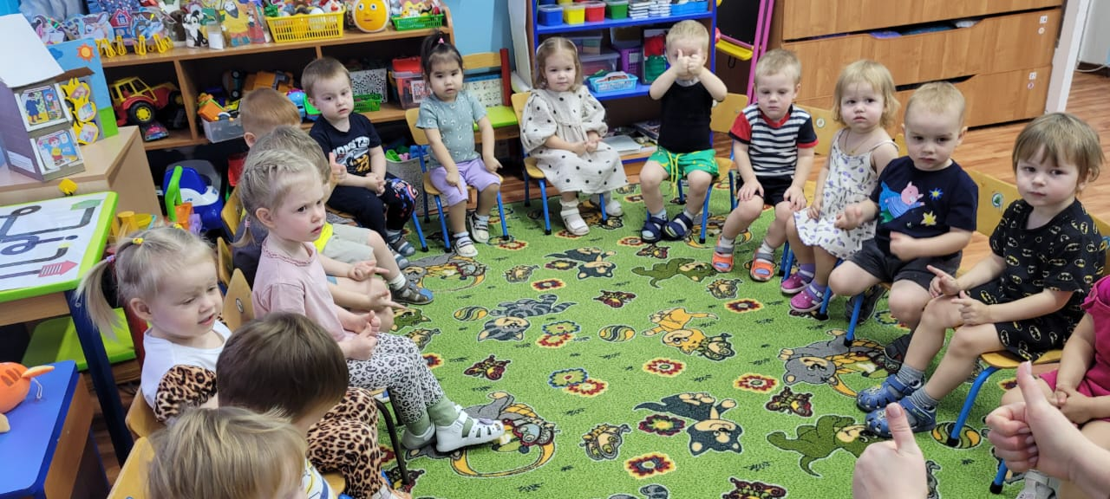
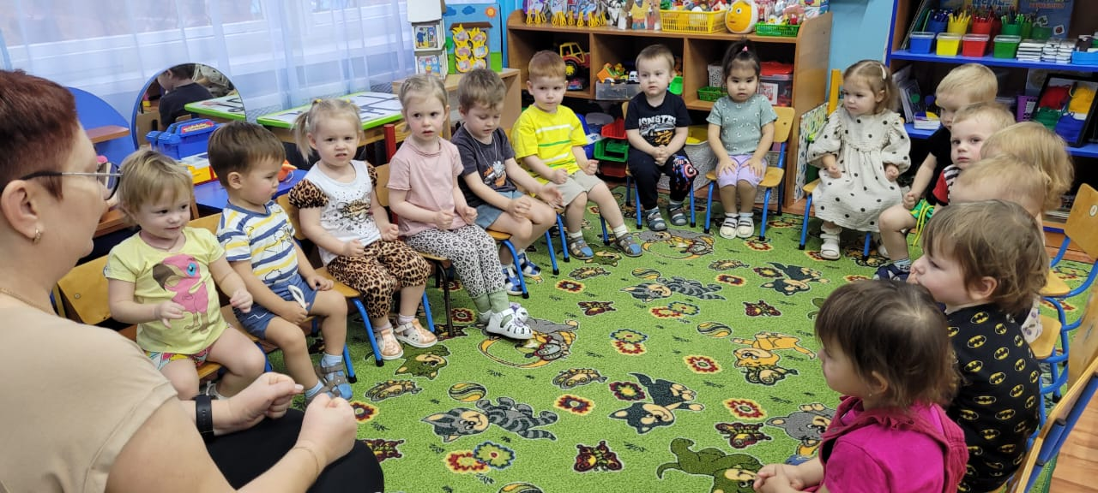
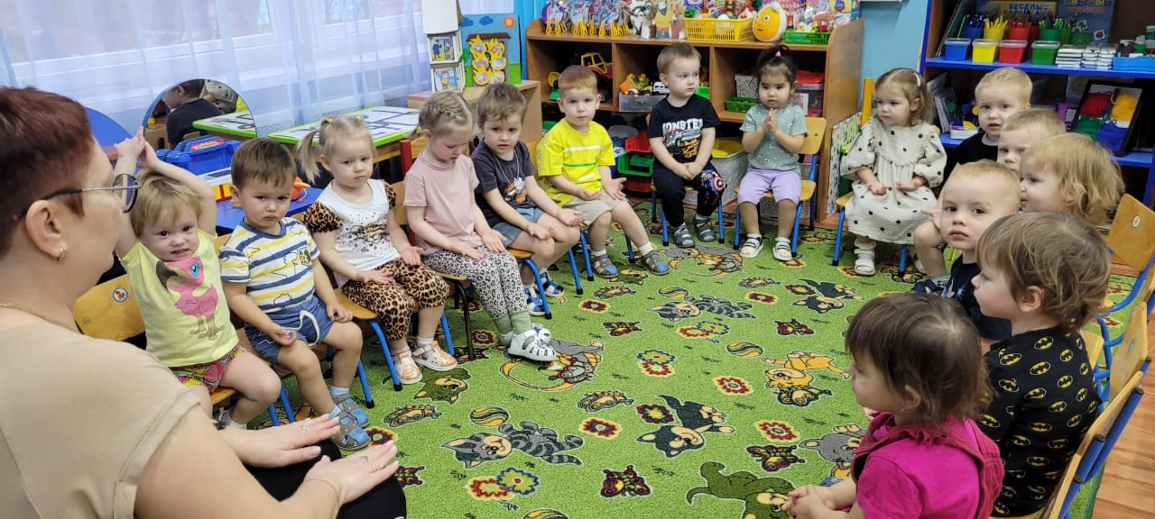
Цель кинезиологической гимнастики— улучшение работы мозга за счет синхронизации обоих полушарий, что ведет к развитию когнитивных способностей, памяти, внимания, речи.

Slide 5
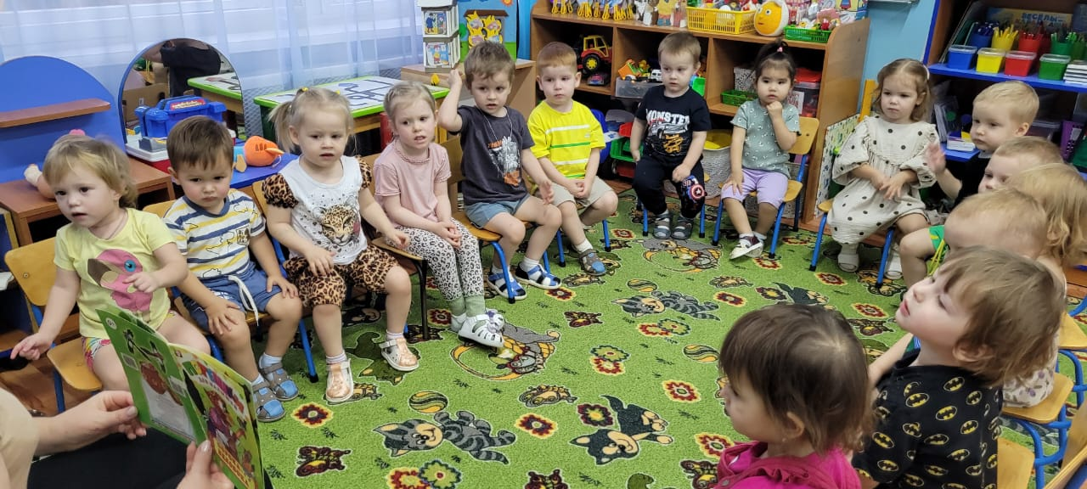
Цель чтения художественной литературы — развитие речи, мышления и воображения, обогащение словарного запаса и формирование эмоционального восприятия.

Slide 6
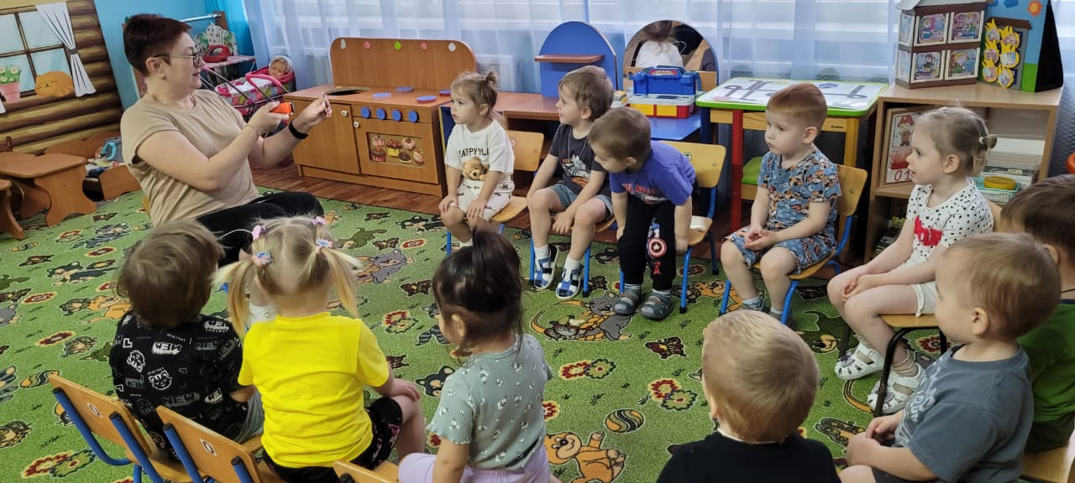
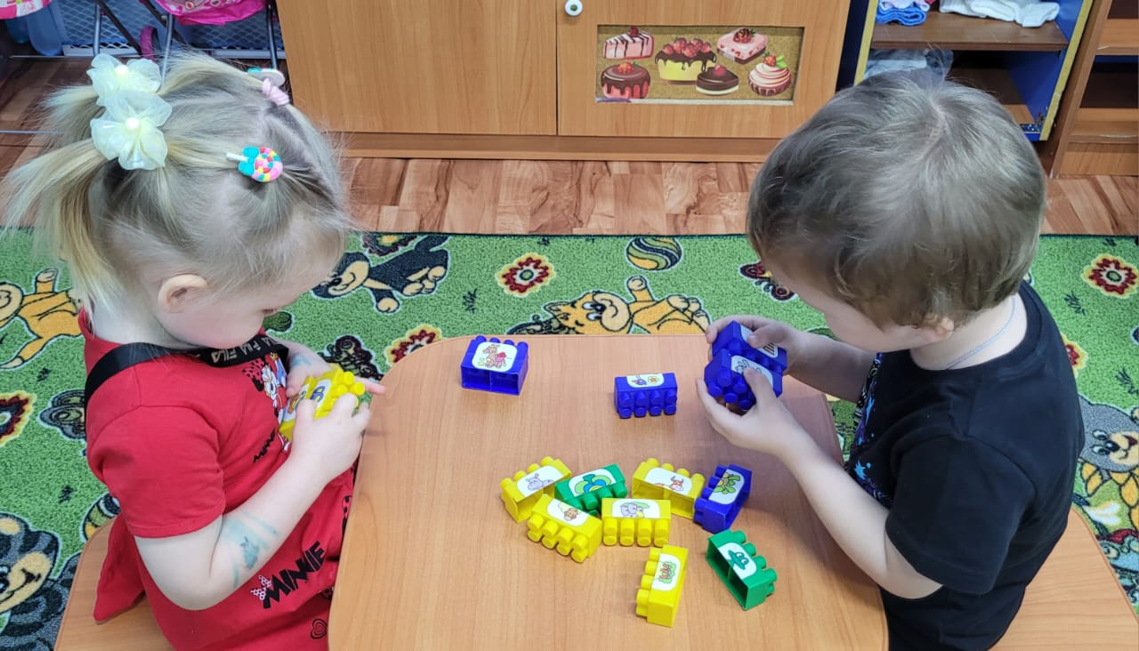
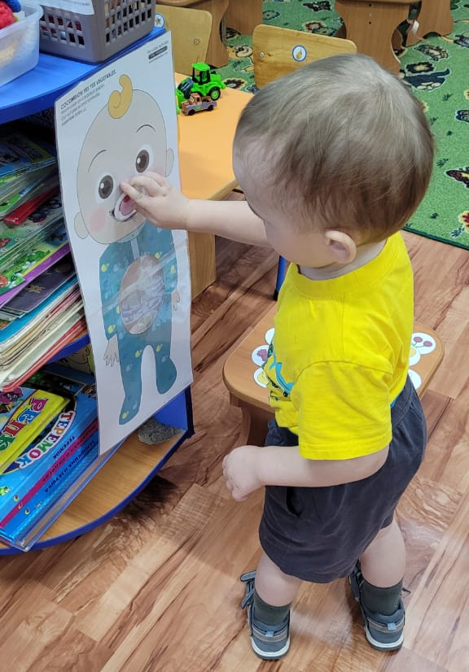
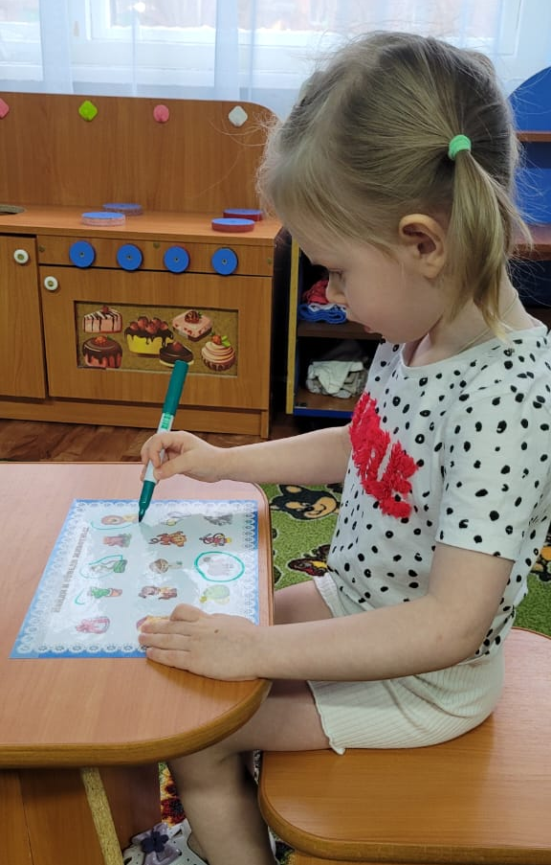
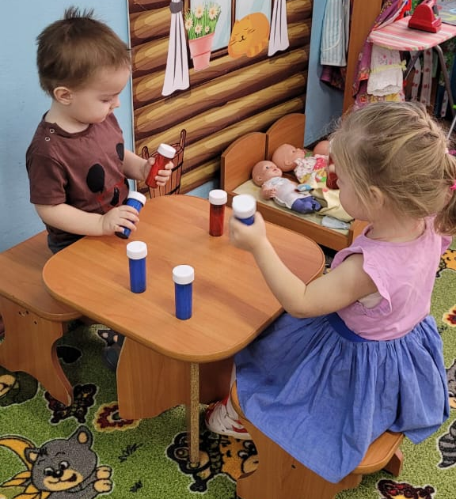
Цель дидактических игр — формирование правильного звукопроизношения обогащение словарного запаса, развитие связной речи и умения выражать свои мысли, развитие слухового восприятия

Slide 7
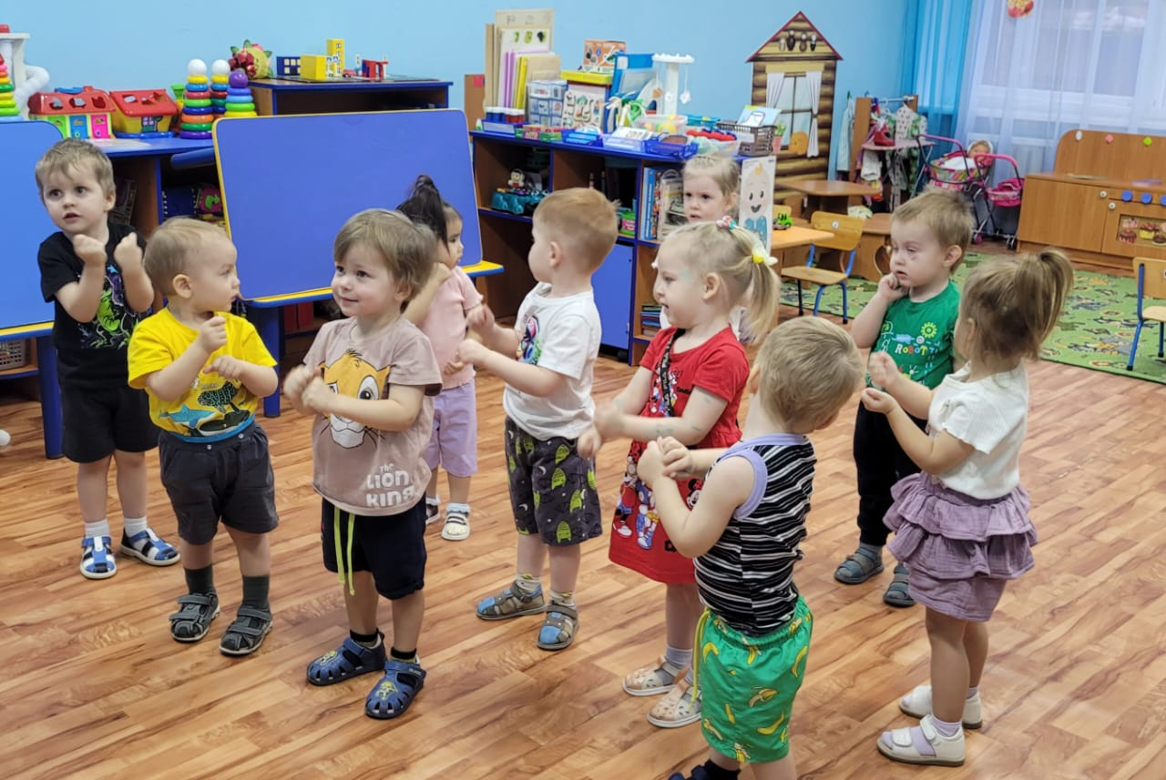
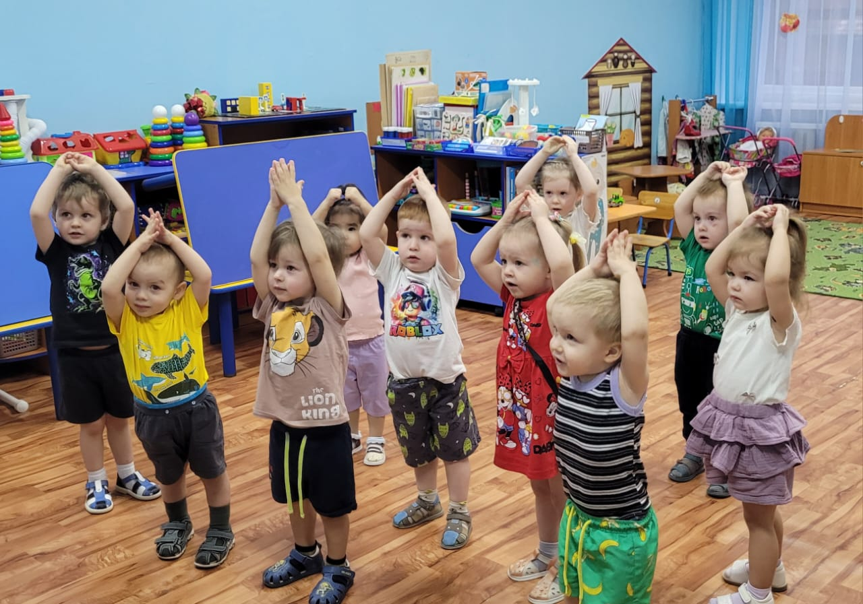
Цель пальчиковой гимнастики — развивать мелкую моторику рук и координацию движений, что стимулирует развитие речи и высших психических функций, таких как внимание, память и воображение.

Slide 8
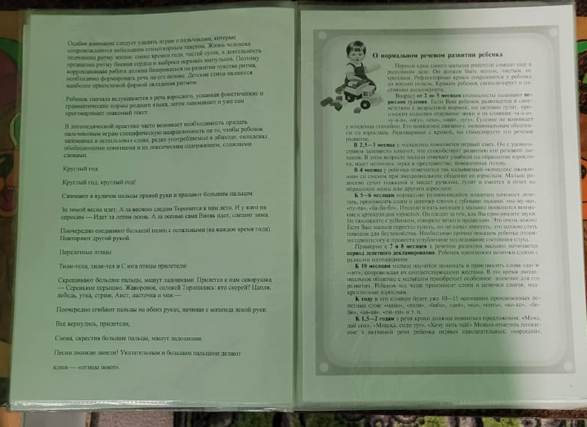
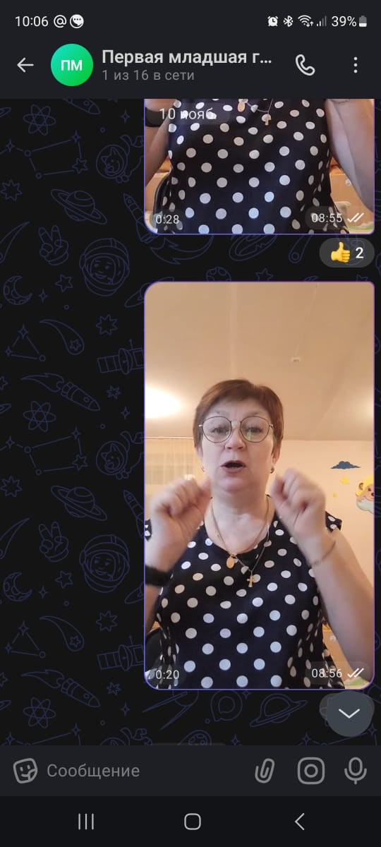
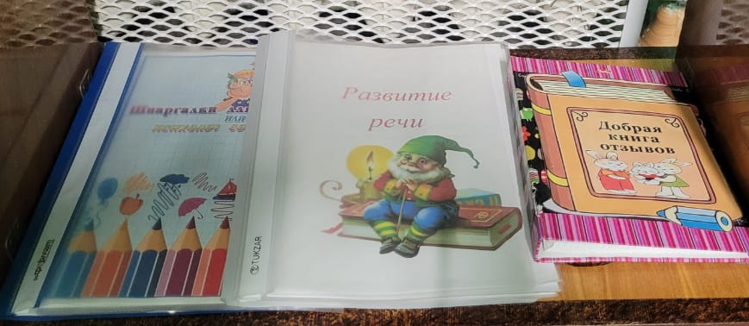
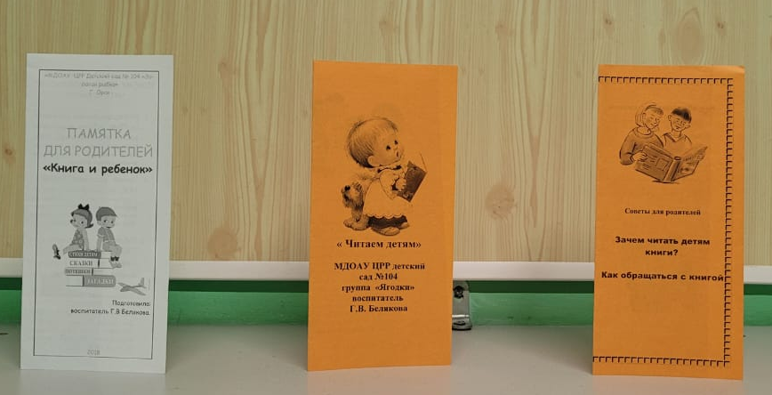
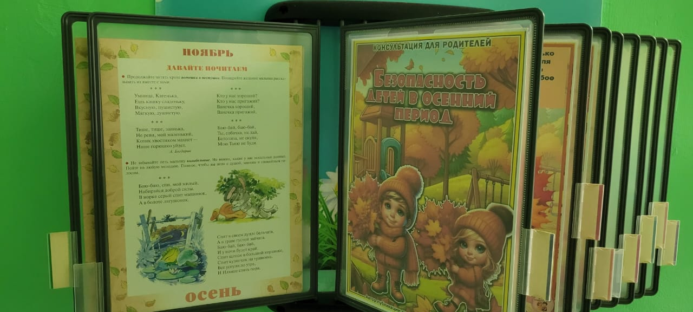
Цель работы с родителями по речевому развитию — повышение их педагогической компетентности и вовлечение в совместную деятельность для формирования у ребенка свободной и грамотной речи

